Slide 1
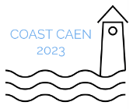
Ecosystem services spatially linked to environmental and socio-economic stakes in the context of offshore wind farm development
Yoann Baulaz, France Energies Marines
Maud Mouchet, Museum National d’Histoire Naturelle, UMR CESCO
« Banc de Guerande » OWF
©Y.Baulaz
Notes:
L’objet de notre contribution est essentiellement méthodologique et vise à interroger l’intérêt du concept de service écosystémique (SE) dans le context du développement de l’éolien en mer en France.

Slide 2
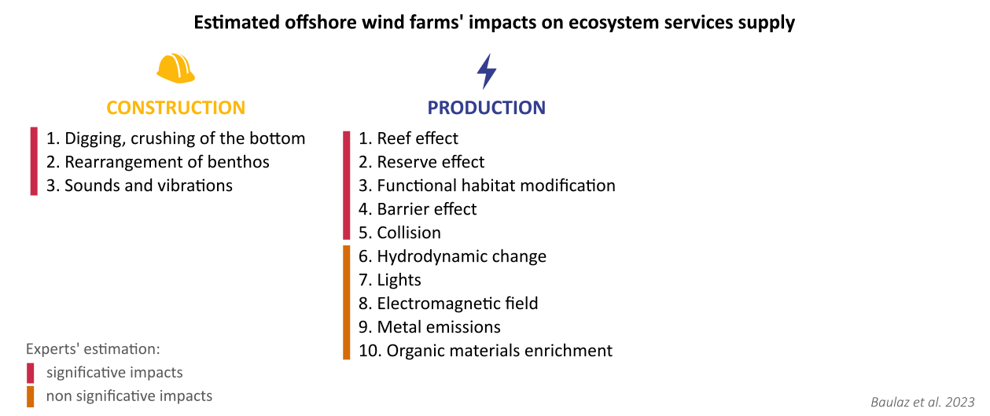
Context: estimated impacts of OWF on ES
Notes:
En guise d’introduction au concept de SE, je vous présente les résultats d’une précédente étude basée sur une revue de la littérature et des enquêtes auprès d’experts, pour estimer les impacts de l’éolien en mer sur les SE.
Nous avions alors mis en avant l’importance de considerer indépendamment les phases de construction et de production des parcs éoliens en mer et identifier un ensemble d’impacts significatifs entraînant des changements importants sur les services écosystémiques dans une zone occupée par un parc éolien en mer.
Les principaux impacts en phase de construction était liés aux travaux sur le fond, la remise en suspension des matériaux et les sons et vibration. En phase de production, ils étaient essentiellement liés aux changements d’habitats et de biodiversité sur les fondations.

Slide 3
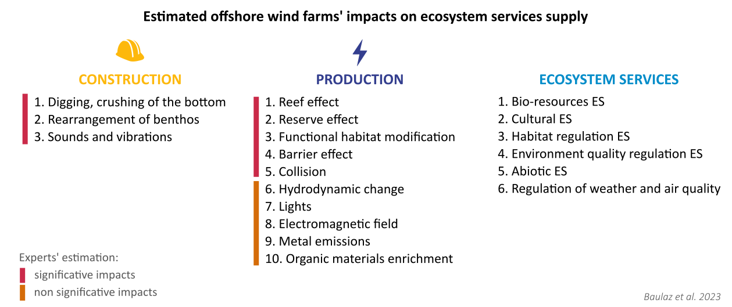
Context: estimated impacts of OWF on ES
Notes:
Ces impacts se répercutaient principalement sur les SE d’approvisionnement en bio-ressources, les SE culturels, le SE de maintien des habitats et du cycle de vie, le SE de regulation de la qualité du substrat et des contaminants dans les organisms, les SE abiotiques, liés à l’extraction de ressources minerals et la navigation, et enfin la regulation du climat et de la qualité de l’air

Slide 4
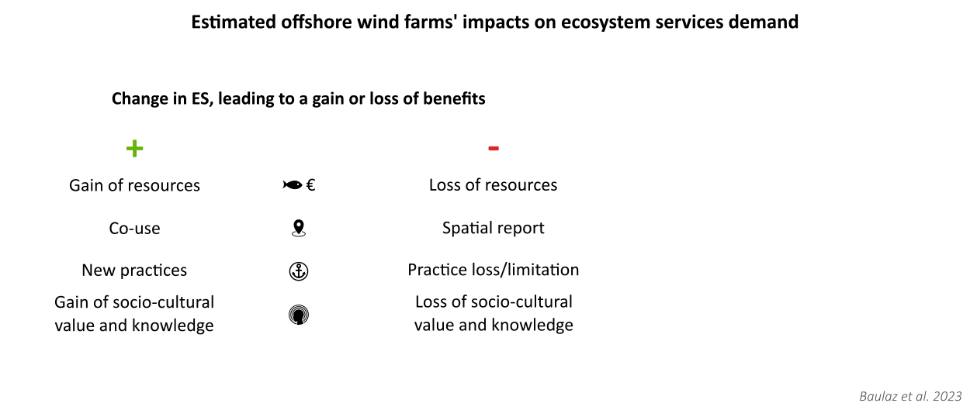
Context: estimated impacts of OWF on ES
Notes:
Nous avions également observe comment ces impacts sur la fourniture en SE pouvait se répercuter sur la demande.
Quatre paramètres determinant la demande en SE sont impacts par les parcs éoliens en mer : les changements de ressources, les changements dans la spatialization des usagers, les changements de pratiques ou de valeurs socio-culturelles associées à l’environnement marin/côtier.

Slide 5
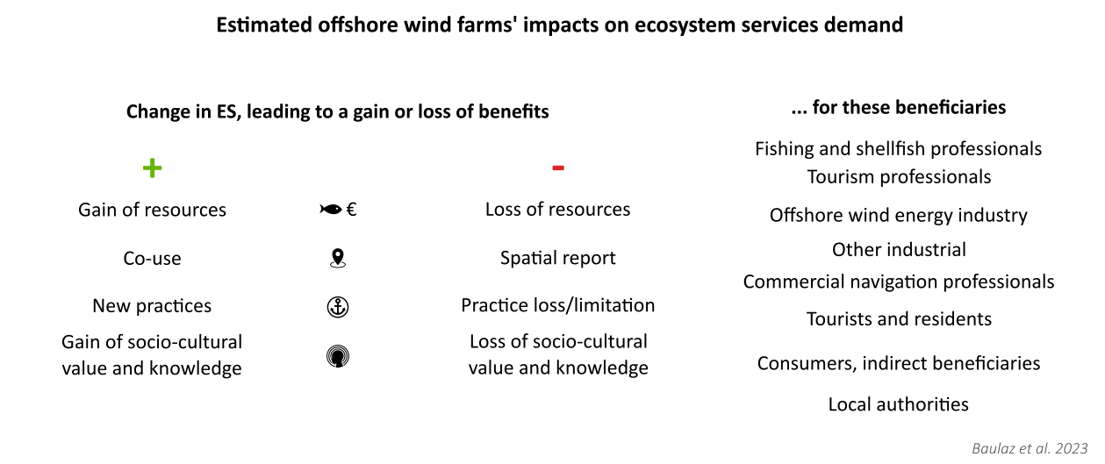
Context: estimated impacts of OWF on ES
Notes:
Tous ces impacts ayant des repercussions sur un grand nombre de parties prenantes comme les professionnels de la pêche, les industriels, les touristes, consommateurs et authorités locales.

Slide 6
Context: offshore wind energy development and the challenges of MSP
All the components of supply, access and demand of ES are affected at various levels.
OWF could be considered as a potential « regime shift » for the coastal territories
Notes:
Les parcs éoliens en mer sont des usages nouveaux en mer mais en pleine expansion sur plusieurs continents depuis moins de 10 ans.
Nous avons pu observer que ces Nouvelles infrastrctures pouvait potentiellement affecter à la fois la fourniture, l’accès et la demande en SE.
Pour reprendre les termes des écologues, nous pourrions considerer les parcs éoliens en mer comme des “regime shift” (changement de régime) pour les territoire côtiers, du fait de la capacité du développement d’un parc éolien offshore à réorganiser de manière importante et sur le long terme les écosystèmes, les paysages, les jeux d’acteurs, les relations des usagers à leur environnement, voire même les perceptions et identités. Tout ceci se produisant du fait de la combinaison de processus directs, indirects et de rétroactions complexes.

Slide 7
Context: offshore wind energy development and the challenges of MSP
All the components of supply, access and demand of ES are affected at various levels.
OWF could be considered as a potential « regime shift » for the coastal territories
The changes are variables, depending of:
supports for OWF projects development,
their integration into local communities
and governance.
Notes:
Attention, tous ces changements ne sont pas forcément négatifs, ou positifs. Ils peuvent également être neutres, et variables, en function de …

Slide 8
Context: offshore wind energy development and the challenges of MSP
All the components of supply, access and demand of ES are affected at various levels.
OWF could be considered as a potential « regime shift » for the coastal territories
The changes are variables, depending of:
supports for OWF projects development,
their integration into local communities
and governance.
Marine Spatial Planning
Notes:
Cela nous amène à la nécessité d’une planification maritime qui tente de concilier sur le long terme la production d’énergies marines renouvelables dans le context des enjeux de décarbonisation, et le maintien des activités existantes en mer et sur les littoraux.
Ce constat est encore plus important dans le context des débats publics autour de la planification maritime integrant l’éolien en mer et qui débuteront dans moins de 1 mois.

Slide 9
Challenges and objectives
How to consider all environmental and socio-economical stakes?
Marine Spatial Planning
How to anticipate future change?
How to spatialise?
And at what scale?
Notes:
Ces débats publics répondent à des besoins de coordination et de prise en compte des besoins de tous les acteurs et citoyens mais soulèvent beaucoup de questions méthodologiques.

Slide 10
Challenges and objectives
How to consider all environmental and socio-economical stakes?
Marine Spatial Planning
How to anticipate future change?
How to spatialise?
And at what scale?
Hypothesis: the concept of ecosystem services is an interdisciplinary tool that helps to spatialize the issues at stake in the context of offshore wind energy development.
In what ways could the concept of ecosystem services be useful for marine spatial planning in the context of offshore wind development?
Notes:
Face à tous ces questionnements, nous avons émis l’hypothèse que le concept de SE, en tant qu’outil interdisciplinaire pourrait aider à spatialiser les enjeux locaux dans le context du développement des énergies marines en mer.
Ce qui nous amène à réflechir en quoi le concept de SE pourrait être utile à la planification maritime dans le context du développement des énergies marines.

Slide 11
Summary
To answer this question, we need to:
Methodological perspective
Identify the spatial paterns of ES
Propose indicators to study these ES in the context of offshore wind farm development
Theoretical perspective
3. What is the « influence area » of an offshore wind farm?
4. ES concept is it compatible with the MSP approach?
Notes:
Pour répondre à cette question, dans notre communication d’aujourd’hui, nous présenterons 3 points méthodologiques importants pour appliquer le concept dans le contexte de la MSP et discuterons de ces intérêts et limites.

Slide 12
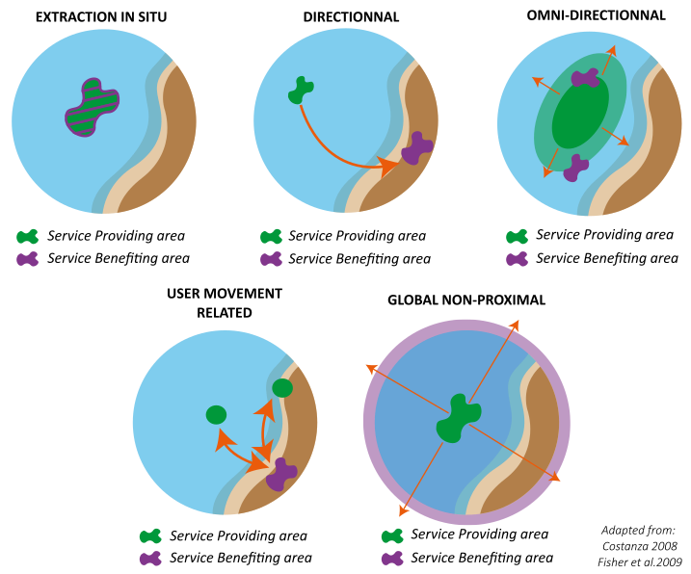
1. Identify spatial patterns of ES
Service Providing area: spatial unit within which an ecosystem service is provided.
Service Benefiting Area: spatial unit to which an ecosystem service flow is delivered to beneficiaries.
Burkhard et al. 2017
Notes:
Une des principals utilization du concept de SE est en tant qu’outil de comprehension des relations sociétés-écosystèmes.
Vu d’un point de vue spatial, cette comprehension des relations sociétés-écosystèmes peut être étudiée au regard de la localization des aires de production en service et des aires de benefice.
On observe alors 5 grands types de services écosystémiques.

Slide 13
1. Identify spatial patterns of ES
Associated ES
Food provision
Notes:
Les services écosystémiques dit « d’extraction in situ », qui regroupent des SE où les aires de fourniture et de demande sont confondues et impliquent une extraction des ressources de l’écosystème. Il s’agit de tous les services impliquant une exploitation des ressources des écosystèmes à des fins nutritionnelles ou matérielles.

Slide 14
1. Identify spatial patterns of ES
Associated ES
Food provision
Energy production
Notes:
Le deuxième type de SE nécessite des infrastructures anthropiques fixes pour acheminer le SE depuis les aires où il est exploité jusqu’aux aires où il est consommé. Sont concernés essentiellement des SE abiotiques liés à l’exploitation de l’eau, du vent pour la production énergétique ou le transport.

Slide 15
1. Identify spatial patterns of ES
Associated ES
Food provision
Energy production
Habitat maintenance
Notes:
Dans la troisième catégorie, à l’inverse, le SE se diffuse dans l’espace à partir d’un point donné. Les aires de demande situées dans les zones affectées par le SE sont alors favorisées. Ces SE regroupent généralement des SE basés sur des fonctionnements écologiques précis. Ces SE ont un rôle de soutien aux autres catégories de SE, tels que les SE de maintenance des habitats.

Slide 16
1. Identify spatial patterns of ES
Associated ES
Food provision
Energy production
Habitat maintenance
Recreation and tourism
Notes:
La catégorie suivante concernent des SE dépenrant du déplacement des consommateurs et usagers depuis les aires de demande vers les aires de fourniture. Contrairement à la première catégorie, aucune ressource n’est extraicte du milieu et ce sont ici les consommateurs qui se déplacent au service, et non les bénéficiaires de premier ordre. Les conditions d’accès à ces services sont alors très importantes.

Slide 17
1. Identify spatial patterns of ES
Associated ES
Food provision
Energy production
Habitat maintenance
Recreation and tourism
Climate regulation
Notes:
Enfin, la dernière catégorie concerne des SE déterminés par des processus bio-physiques fournis par l’ensemble de l’écosystème et pouvant avoir une influence globale, telle que la régulation du climat.

Slide 18
2. indicators to study ES in the context of offshore wind farm
Associated ES
Food provision
Energy production
Habitat maintenance
Recreation and tourism
Climate regulation
Associated indicators
Land unit or effect area of the processes (distribution of functional species or habitat)
Based on selected resources (biomass, captures …)
Location of recreation area and extent of visual impacts
Stocks of cabon and nitrogen
Carbon fixed by biomass
Production and distribution area
Notes:
À partir de cette typologie, nous pouvons identifier un ensemble d’indicaterus spatialisés qui permettraient de rendre compte de l’influence des parcs éoliens en mer sur les SE.
Voici ici quelques exemples pour chacune de ces catégories.

Slide 19
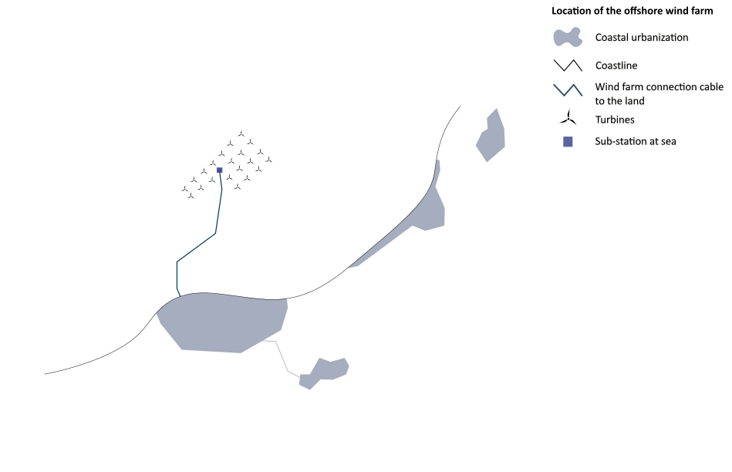
3. What is the « influence area » of an offshore wind farm?
Notes:
Au dela de ces application méthodologiques au concept de SE pour la planification maritime, une approche théorique nous semble intéressante à mentionner ici.
Spatialiser les impacts des parcs éoliens en mer sur les services pourrait nous apprendre sur l’emprise spatiale des impacts de l’éolien en mer et à mieux identifier à quelle échelle un parc éolien en mer et ses impacts doivent être pensé, étudiés et gérés.
De manière théorique, si l’on représente un parc fictif au large d’une côte urbanisée et reliée à la terre par un cable. Différentes aires d’influence du parc sur les écosystèmes et les activités humaines peuvent être identifiée.

Slide 20
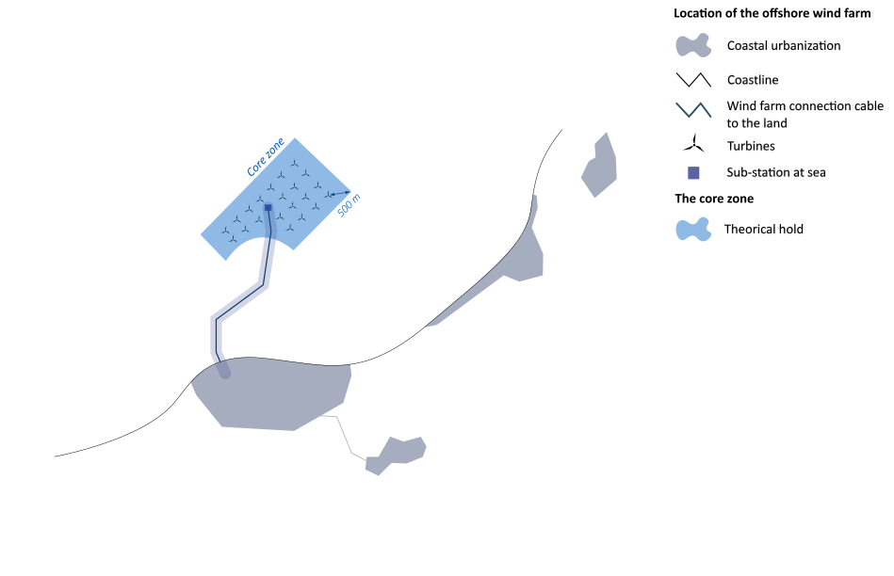
3. What is the « influence area » of an offshore wind farm?
Notes:
Une première zone d’influence cœur, où les principaux impacts écosystémiques significatifs de l’éolien en mer sur la fourniture en service opère. Cette zone constitue un buffer autour des turbines. Plusieurs études mettent en avant que l’essentiels des impacts écosystémiques des parcs éoliens en mer surviennent dans un rayon inférieur à 100 m autour des turbines. D’autres études traitant spécifiquement de l’effet réserve et des impacts sur l’avifaune ont une emprise allant jusqu’à 500m autour des parcs éoliens

Slide 21
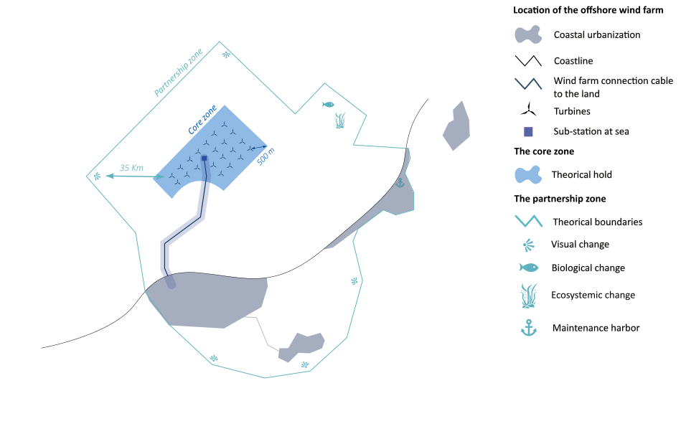
3. What is the « influence area » of an offshore wind farm?
Notes:
Au dela de cette limite, plusieurs impacts de l’éolien en mer ont une influence qui dépassent l’emprise du parc éolien. C’est le cas des impacts paysagers, où l’on observe un impact visuel potentiel des parcs éoliens en mer allant jusqu’à 35 km. Cette limite des 35 km est cependant variable, en fonction des conditions météorologique, du relief etc;
Dans la partnership zone on va retrouver l’essentiel des autres services éocsystémiques potentiellement affectés pr un parc éolien. Cette zone est plutôt affectée par le parc de manière indirecte du fait des changements écosystémiques potentiels et par un changement de répartition des usagers dans l’espace.

Slide 22
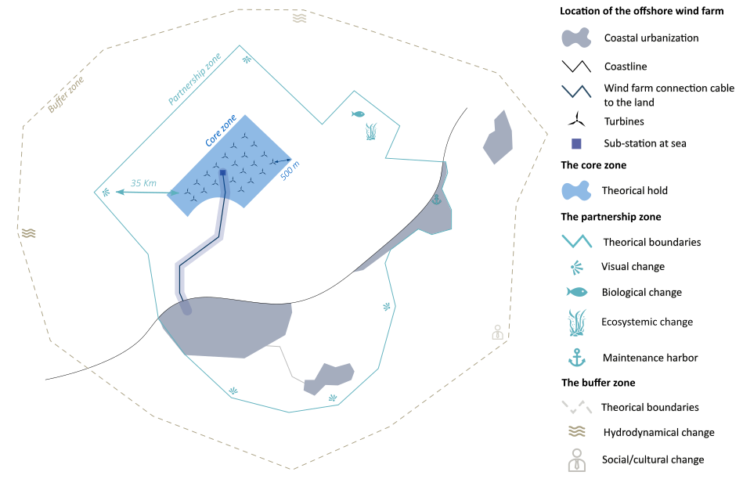
3. What is the « influence area » of an offshore wind farm?
Notes:
Enfin, certainss impacts ont une influence régionale, voire plus étendue du fait d’impacts sur la culture, les jeux d’acteurs et perceptions essentiellement
Ce choreme est théorique mais l’identification de ces différentes zones pourrait aider à choisir des zones d’intérêt prioritaires pour la gestion ou bien à faire des choix méthodologiques en fonction des phénomènes que l’on souhaite étudier

Slide 23
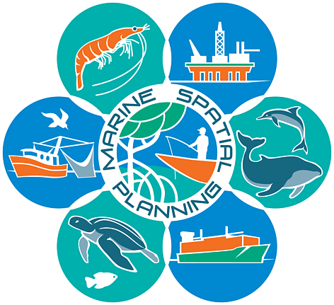
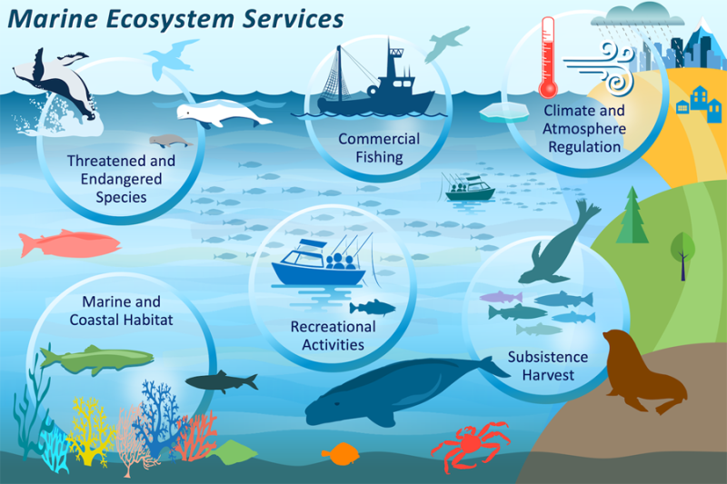
4. Marine spatial planning and ecosystem services: Spot the difference!
Common features
Systemic approaches
Integrated approaches
Multidisciplinary approaches
wwf.org
noaa.gov
Notes:
Ces différentes réflexions permettent d’y voir un peu plus clair pour étudier l’intérêt de l’application du concept de SE dans le contexte de la spatialisation maritime.
Plusieurs points communs font du concept de SE un outil intéressant pour la planification maritime dans contexte de l’éolien en mer : ce concept peut adopter une approche systémique, intégrée et multidisciplinaire, qui correspondent à l’ambition de la MSP.

Slide 24
4. Marine spatial planning and ecosystem services: Spot the difference!
Common features
Systemic approaches
Integrated approaches
Multidisciplinary approaches
wwf.org
noaa.gov
In what ways could the concept of ecosystem services be useful for marine spatial planning in the context of offshore wind development?
- To model the current state
- To define scenarios of evolution and to anticipate
- To design support tools for discussion
Notes:
Le concept pourrait alors être utile pour répondre à plusiurs besoins de la planification maritime comme modéliser l’état actuel des écosystèmes, des usages marins, il pourrâit aider à définir des scnéarios d’évolution et anticiper les changements, ou encore developer des outils support des decisions.

Slide 25
Prospective
Bottlenecks for integrating ES and MSP
- ES concept criticism (anthropocentric approach, oversimplification, overgeneralization, overcomplicated to apply and validate)
- Not enough integrated approaches
- Complex data needed
Needs and guidelines for future ES mapping approaches
Define an indicator system for ES mapping in MSP context
Develop more "scenario" approaches to anticipate future changes
Engage with local stakeholders
Ongoing work to integrate knowledge of ecosystems and SE into management policies and maritime planning
Develop methods for assessing the uncertainty and sensitivity of the ES mapping models
Notes:
Malgré tout, plusieurs manques et verrous restent à surmonter.
EN premier lieu les critiques associées au concept de SE s’appliquent ici. Malgré des promesse d’un outil intégré et pluridisciplinaire, la plupart des études sur les SE ne le sont pas. Enfin, une étude approfondie requiere des données complèxes, difficiles à obtenir.
Pour approfondir l’application du concept de SE à la planificication maritime dans le contexte de l’éolien en mer, 5 points nous semblent important à développer :
Définir un ensemble d’indicateurs de SE marins
Développer davantage de méthodes d’élaboration de scénarios basés sur des SE marins
Engager les parties prenantes locales dans les projets
Continuer le travail d’intégration des connaissances sur les écosystèmes et les services dans la planification maritime
Développer des modèles pour évaluer l’incertitude et la sensibilité des modèles de cartographie des services.

Slide 26
Thanks for your attention!
References
Baulaz et al. 2023. An integrated conceptual model to characterize the effects of offshore wind farms on ecosystem services.
Burkhard & Maes 2017. Mapping Ecosystem Services.
Costanza 2008. Ecosystem services: Multiple classification systems are needed.
Fisher et al. 2009. Defining and classifying ecosystem services for decision making.
Yoann.baulaz@france-energies-marines.org

Slide 27
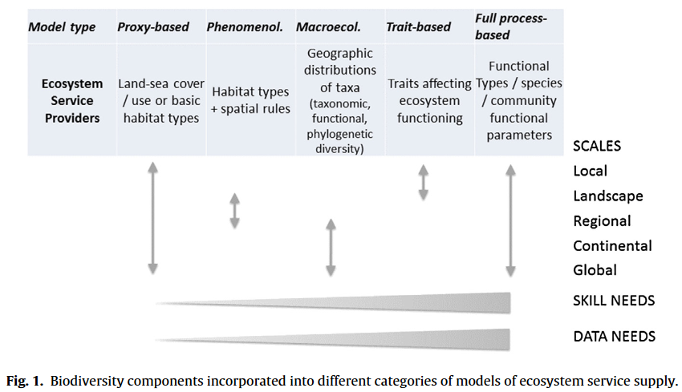
Appendixes
Local examples
Proxy-based model :
- Cabral et al. 2015 Marine habitats ecosystem service potential: A vulnerability approach in the Normand-Breton (Saint Malo) Gulf, France
- Pecquet et al. 2022. Combining Ecological Niche Models and ecosystem services indicators to assess impacts of climate change on kelp: application to French coasts.
Phenomenological :
Vanhoutte-brunier et al. 2016 Évaluation des services écosystémiques du champ de laminaires de l ’ archipel de Molène
Full-process-based
Lavialle G et al. 2023 Mapping marine ecosystem services in a multifunctional seascape: the case of Grande Vasière (Bay of Biscay).
Trait-based
Work in progress related with OWF
- Phenomenological model
- Macroecological model (collision impacts)
Lavorel et al. 2017
Notes:
En plus de ces différents indicateurs, 5 grands types d’approches de cartographie des SE existent et qui pourraient être appliquée au milieu marin pour aider à la planification maritime.
Chacune de ces méthodes demandent des données différentes, soit basé sur les habitats dans les deux premières catégories, soit basés sur des abondances et distribution d’espèces dans les deux suivantes, ou alors sur la modélisation de processus bio-physiques spécifique dans la dernière. Ces approches sont applicables à différentes échelles et sont classées de la moins complexe à la plus complexe.
Quelques références sont proposes ici si vous êtes intéressé par des exemples locaux.

